Slide 2
Pôle Développement Economique
SRI-UF ESS-Emploi
La SCIC, un outil au service du développement de structuration de filières et de territoires
Intervention de Malika Bohem Monnier,
Métropole Européenne de Lille
lors de la formation « Les collectivités locales et les SCIC »
06 mars 2015

Slide 3
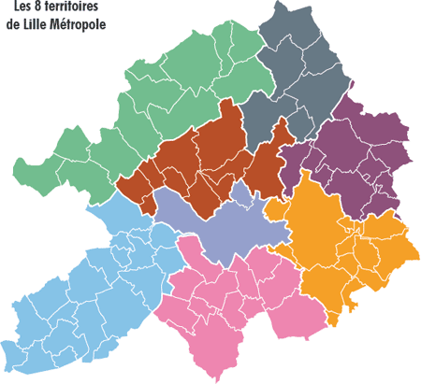
La Métropole européenne de lille
Présentation & Chiffres clés
85 communes
1,1 million d’habitants
Une Eurométopole franco-belge de 2,2 millions d’habitants
4ème agglomération par sa taille après Paris, Lyon, Marseille
- 179 élus métropolitains sous la présidence de Damien CASTELAIN

Slide 4
L’ économie sociale et solidaire sur le territoire de la mel
Présentation & Chiffres clés
En Région Nord Pas de Calais, l’ESS pèse 146 000 emplois, soit 11,4% de l’ensemble des postes salariés
Sur le territoire de la MEL : l’ESS représente 52 000 salariés soit 11 % des emplois
Avec près de 11 % d’emplois dans l’économie sociale et 3900 établissements, La Métropole Européenne de Lille se situe au 6ème rang des 15 grandes agglomérations de France, et concentre 36 % des emplois régionaux relevant de l’ESS
Source :
http://insee.fr/fr/themes/document.asp?reg_id=19&ref_id=22176

Slide 5
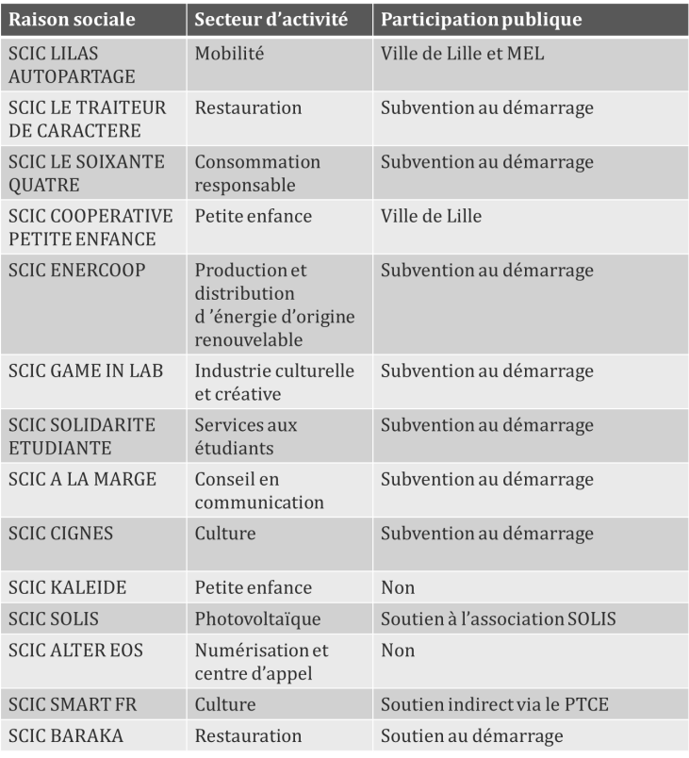
Focus sur les SCIC
Un premier plan ESS à la MEL (2011-2014) qui promeut le modèle SCIC (intervention en capital, participation à la gouvernance)
20 SCIC en Nord Pas de Calais, dont 14 sur la MEL
Parmi les 14 :
1 intervention en capital par la MEL
3 interventions en capital par la ville de Lille
9 ont reçu une subvention de la MEL (appel à projets, soutien aux actions…)

Slide 6
La mel et les scic du territoire
La MEL souhaite promouvoir le modèle de la SCIC :
Soutien à la mobilisation citoyenne
Soutien à une démarche d’utilité sociale
Soutien à des activités ancrées sur le territoire
Soutien à la structuration d’acteurs par filières
Soutien à l’entrepreneuriat collectif
La MEL accompagne les communes sur l’ingénierie pour les SCIC en projet
Notes:
Soutien à la mobilisation citoyenne (exemple de la SCIC SOLIS)
Soutien à une démarche d’utilité sociale (ex : Lilas Autopartage)
Soutien à des activités ancrées sur le territoire
Soutien à la structuration d’acteurs par filières (exemple de la SCIC GAME IN)
Et de fait permet la transversalité avec les autres politiques de la MEL (mobilité, ICC…) et permet la sensibilisation des services supports (juridique, financier) à l’ESS, à des manières innovantes pour la collectivité de s’impliquer dans un projet de territoire
La MEL accompagne les communes sur l’ingénierie (exemple APA ARMENTIERES)

Slide 8
Pour toute information :
Malika Bohem Monnier, responsable Unité Fonctionnelle et ESS :
mbohem@lillemetropole.fr
Clara Schmidt, chargée de mission ESS : cschmidt@lillemetropole.fr

